Slide 1
Digitalisation, l’exemple d’un atelier de décolletage connecté
SIAMS+
Tools. Next Level.

Slide 2
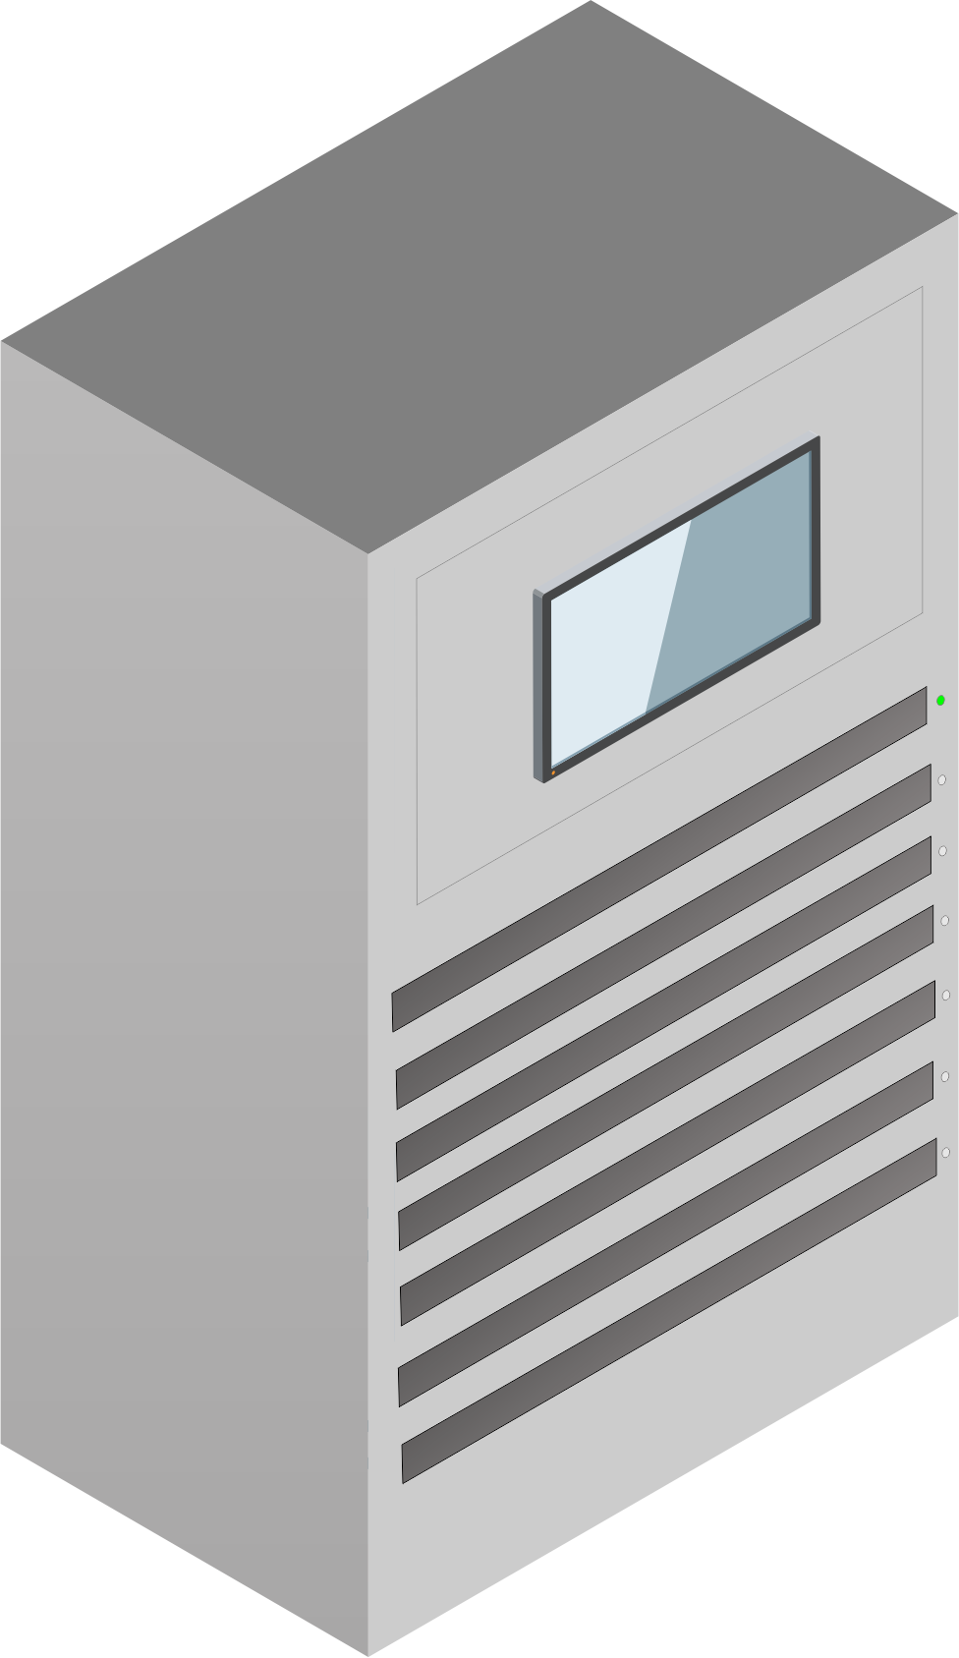
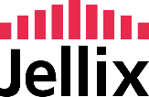
INDUSTRIAL SOLUTIONS
ABOUT US
Notre département propose des solutions afin d’accélérer la transformation numérique industrielle. Flexibles et intuitives, ces solutions collectent et transforment les données de n’importe quel équipement industriel en informations puissantes, révélatrices et exploitables.
Ceci dans le but d’augmenter les capacités de production en réduisant les arrêts machines, en mettant les informations à dispositions des équipes et en éliminant les processus inutiles.
1877
2010
2015
2016
2019
2020

Slide 3
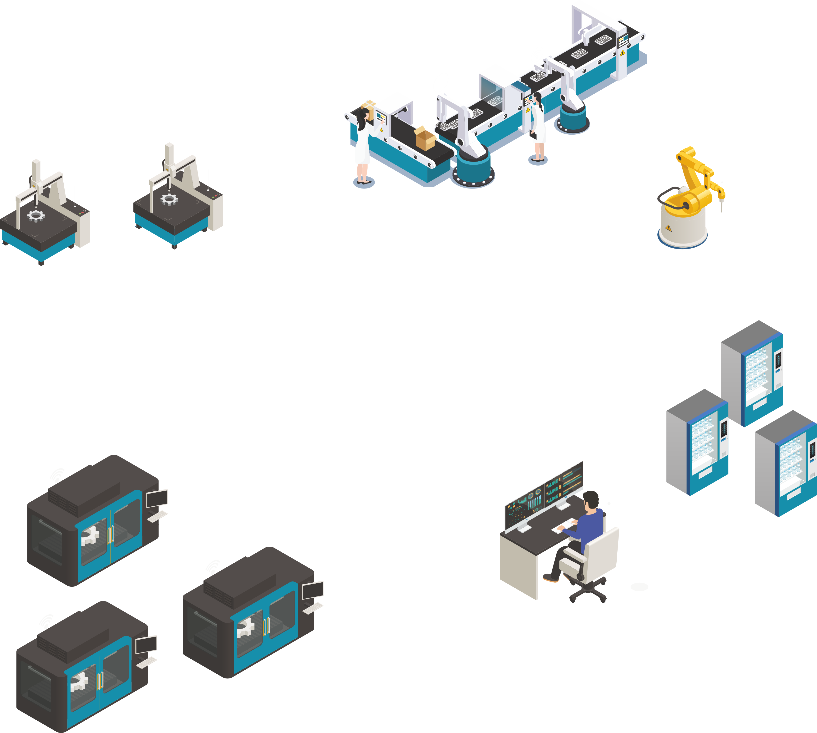
Les fournisseurs de données doivent être mis en réseau dans une Smartfactory?
Montage
Instruction de travail
Données sur le produit
Base de données
ERP/MES
Données d’OF
Planning
Qualité
Instrument de mesure
Poste de contrôle
?
Supply Chain
Données d’outillage et systèmes de prélèvement
Production
Préréglage
Machine CN
Embarreur

Slide 4
INDUSTRIAL SOLUTIONS
HOW DO WE DO IT?
Une suite d’application dédiée au domaine industriel
Un écosystème IoT regroupant toutes les technologies les plus actuelles
Une connaissance de la branche depuis de nombreuses années

Slide 5
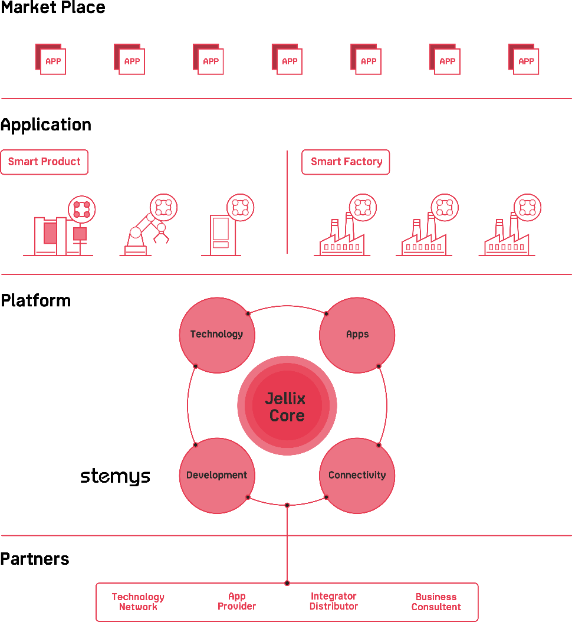
Ecosysteme Jellix
Notre objectif est de proposer des applications industrielles mise en réseau sur une plateforme commune, numérique et ouverte.

Slide 6
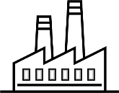
SmartProduct une condition préalable aux "services intelligents"
Notre client
Client final
+
+
Début du projet
Produit
Connectivité
Digitalisation
Jumeau digital
Smart Factory
Client final
Paiement à l'utilisation
Produit en tant que service
Louer au lieu d'acheter
Licence
Partage des revenus
Levier de données
Fournisseur de solutions
Smart Product
Service
Peut constituer la base de nouveaux business model

Slide 7
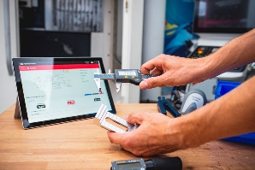
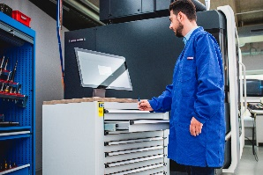
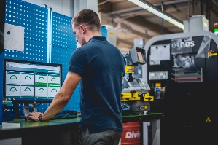
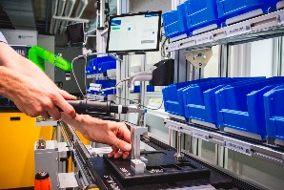
Hive Digital Suite
QUALITY CONTROL
INVENTORY
Traçabilité et gestion des données de mesure et intégration dans le processus de production afin d'accroître la qualité de la production et d'assurer la conformité
Gestion complète des composants tout au long de la chaîne d'approvisionnement et de production afin de réduire les coûts des processus et d'accroître la disponibilité et la conformité
Agrégation et évaluation des données provenant des dispositifs de production pour augmenter l'efficacité de la production (TRS)
Gestion bidirectionnelle des données dans le cadre de la gestion des postes de travail d'assemblage dans le but de documenter et d'augmenter la qualité de l'assemblage.
SHOPFLOOR
WORKER INSTRUCTION

Slide 8
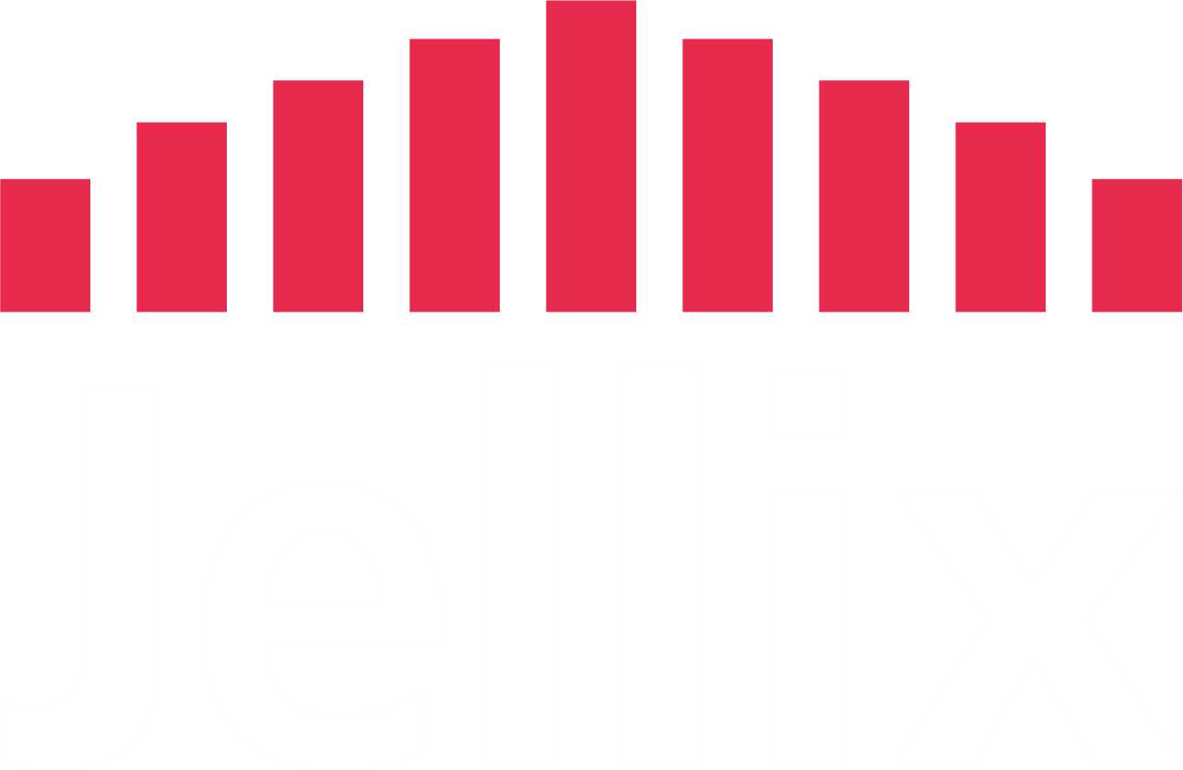
DEFI, l’atelier du futur
QUALITY CONTROL
INVENTORY
SHOPFLOOR

Slide 9
SIAMS +
Exploitez la puissance des données de vos équipements
Connectez-les pour créer votre Smartfactory et générer des informations pertinentes, puissantes et révélatrices.

